Slide 1

Vorstandsitzung der KGAST
präsentation
25. oktober 2022

Slide 2
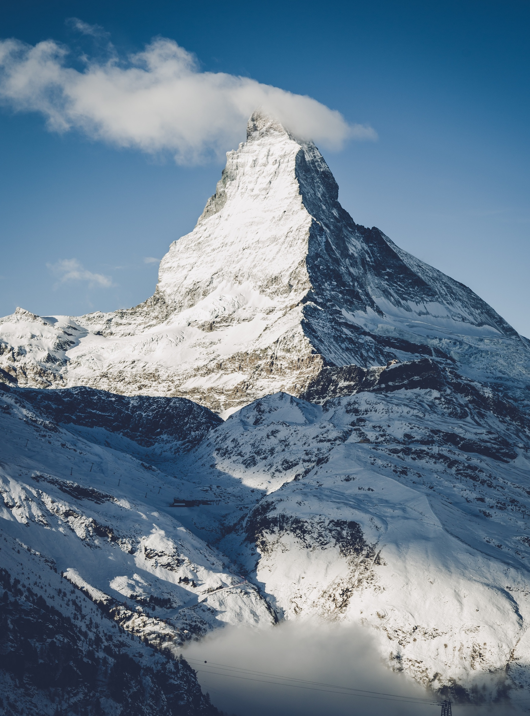
übersicht
Vorstellung Terra Helvetica Anlagestiftung und Anlagegruppe “Wohnen Schweiz”
Organisation und Organe
Motivation für Aufnahmegesuch
Mögliche Interessenskonflikte

Slide 3
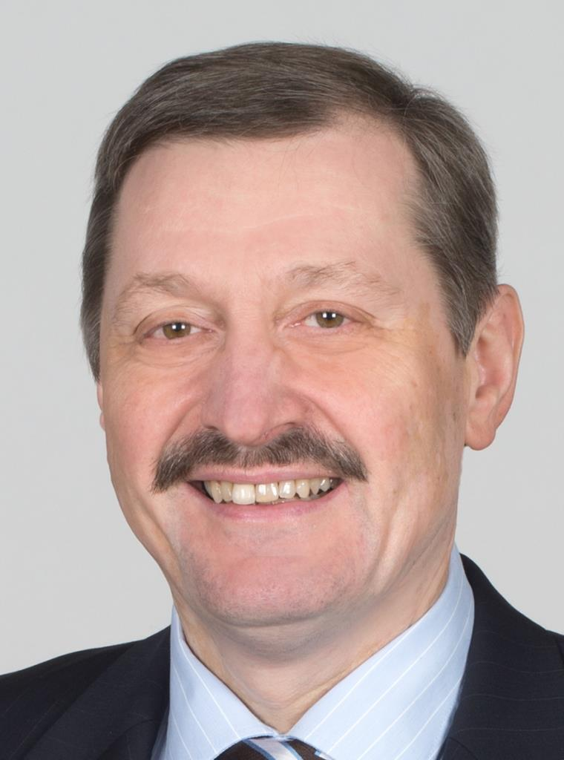
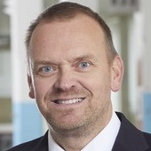
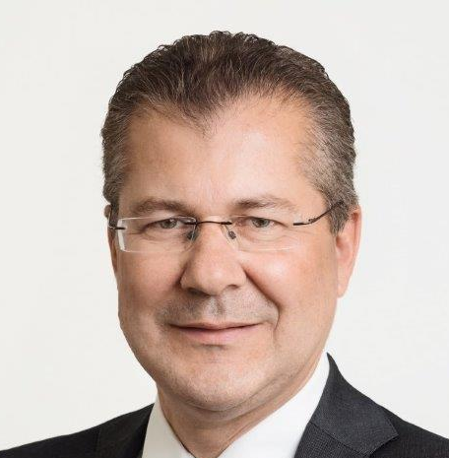
Vorstellung
Terra helvetica Anlagestiftung und
Anlagegruppe «wohnen schweiz»
André Schlatter
Präsident Stiftungsrat
Urs Rüdin
Vizepräsident Stiftungsrat
Johann Candrian
Geschäftsführer / Portfolio-Manager

Slide 4
Anlagekonzept
Anlagegruppe «Wohnen schweiz»
Ertragsperspektiven
Investitionen erfolgen in Bestandsliegenschaften mit nachhaltigen Ertragsperspektiven wie auch in Bestandsliegenschaften mit Entwicklungspotential. Ziel ist, dass in den nächsten 5 Jahren keine grösseren Sanierungs- resp. Umbaumassnahmen anstehen. Alle Liegenschaften sollen neuwertig oder neu sein.
Trends
Als erweiterte Grundlage sollen Trends, welche durch ein stetig wandelndes Marktumfeld entstehen und folglich auf die Nutzermärkte wie auch auf Investorenbedürfnisse Einfluss nehmen, zur Identifikation von neuen und chancenreichen Immobilieninvestitionsformen dienen.
Managementansatz
Mittels eines ganzheitlichen und aktiven Managementansatzes verfolgt die Stiftung das Ziel, ihren Anlegern einen nachhaltigen Mehrwert zu erwirtschaften.
Neubau- und Entwicklungsprojekte
Komplementär soll auch gezielt in Neubau- und Entwicklungsprojekte investiert werden. Dabei kann auch in Grundstücke investiert werden, für die noch keine rechtskräftige Baubewilligung vorliegt. Solche Grundstücke müssen jedoch in Bauzonen im Sinne des Bundesgesetzes über die Raumplanung gelegen sein und über eine entsprechende Erschliessung verfügen.
Wiedervermietbarkeit
Die Mietzinse sollen im bezahlbaren Bereich liegen, wodurch die Wiedervermietbarkeit jederzeit in jeder Wirtschafts- resp. Zinslage gewährleistet sein soll. Die aktuelle Lage zeigt in aller Deutlichkeit auf, was die Auswirkungen auf die Zahlungsfähigkeit der Mieter sein können.

Slide 5







Anlageklassen
Investitionen können in folgende Anlageobjekte erfolgen:
Bestandsliegenschaften
Neubau- und Entwicklungsprojekte
Wohnliegenschaften
Gemischt genutzte
Liegenschaften
Liegenschaften mit Sanierungs-, Umnutzungs- oder Entwicklungspotential
Bewilligte Neubau- und Entwicklungsprojekte
Liegenschaften mit
Wohncharakter
Kommerziell genutzte
Liegenschaften
Bewilligungsfähige Neubau-
und Entwicklungsprojekte
(z. B. Wohnen im Alter, Studentenwohnen,
Serviced Apartments, Gesundheits-immobilien); keine Investitionen in Betreibergesellschaften
(z. B. Büro, Retail, Gewerbe, Beherbergung, Logistik) – allerdings nur selektiv wegen der Corona-Krise

Slide 6





erfahrene Partner
Admicasa Immobilien AG
Geschäftsführung, Bewirtschaftung & Administration
Admicasa Vertriebs AG
Vertrieb
Banque Cantonale Vaudoise
Depotbank
Wüest
Partner AG
Bewertungsexperten
Deloitte
Schweiz
Revisionsstelle

Slide 7




Investitionsprozess
01
02
03
04
Admicasa Immobilien AG
Eingegangene Offerten auf Anlagerichtlinien überprüfen
Admicasa
Immobilien AG
Dossier erstellen,
Bewertung durchführen und Entscheidvorbereitung
Stiftungsrat
Finaler Kaufentscheid und Angebot an Verkäufer / Käufer
Stiftungsrat (Anlageausschuss)
Finale Kontrolle
und Freigabe der Transaktion
Risikomanagement, Transaktionsmanagement, Cash-Flow Management

Slide 8



Nachhaltigkeit
mitgliedschaften
Mitgliedschaften
Die Stiftung erfasst alle Liegenschaften im Swiss Sustainable Real Estate Index (SSREI). Daraus ergibt sich eine umfassende Datenbank über alle Bereiche des Gebäudes, was zur Optimierung der Nachhaltigkeitsthemen wesentlich beiträgt. Weiter gibt es einen regelmässigen Austausch mit der ASIP und der SSF beim Thema Nachhaltigkeit für Gebäude.
Swiss Sustainable Real Estate Index - SSREI
Schweizerischer Pensionskassenverband - ASIP
Swiss Sustainable Finance - SSF

Slide 9
Nachhaltigkeit
umsetzung
Checklisten Portfolio-Management
Alle Objekte werden auf verschiedene Aspekte untersucht:
Standort (Mikro- und Makrolage)
Umwelt- und Energiethemen (Heizung, Wasser etc.)
Qualität der Nutzungsmöglichkeiten
Anbindung an den öffentlichen Verkehr resp. an Verkehrsachsen
Bausubstanz (Baumaterial, Technik etc.)
Wiedervermietbarkeit (Komfort, Umgebung etc.)
Mieterzusammensetzung
Wohnungsmix
Ausgestaltung der laufenden Kosten

Slide 10
Kennzahlen Anlagestiftung per 30.09.2022
Immobilienvermögen | CHF 120.0 Mio.
Nettovermögen | CHF 106.7 Mio.
Anzahl Investoren | 28
Anzahl Liegenschaften | 16
Bruttorendite | 4.22%
Anteil Wohnen / Gewerbe | 91% / 9%
Anzahl Mietwohnungen | 274
TER ISA (GAV) per 31.12.2021 | 0.74%
TER ISA (NAV) per 31.12.2021 | 0.87%
Kapitalwert je Anspruch per Start November 2020 | 1’000
Kapitalwert je Anspruch per 30.09.2022 | 1’053
Fremdfinanzierungsquote | 9.19%
Anlagerendite per 31.12.2021 | 3.32%
Investitionsräume | Deutschschweiz & Tessin

Slide 11
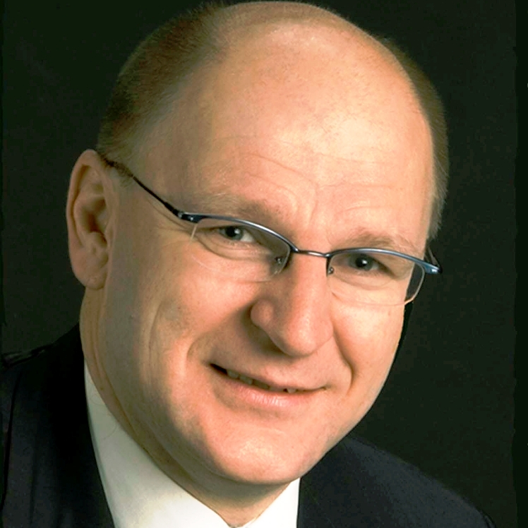
Organisation und organe
Stiftungsrat
André Schlatter
Präsident Stiftungsrat
lic. iur. HSG, selbständiger Rechtsanwalt und Partner bei Grand & Nisple Rechtsanwälte, St. Gallen, ehemaliger Vizestadtpräsident von Amriswil, mit diversen Verwaltungsrats-mandaten bei KMU, als Zivilrechtler sehr erfahren in den Bereichen Immobilienrecht und Immobilientransaktionen sowie im Bereich BVG
Urs Rüdin
Vizepräsident Stiftungsrat
ist CEO der Admicasa Vertriebs AG. Er hat langjährige Erfahrungen in diversen Gremien von Fonds und Anlagestiftungen und betreut aktiv ein Immobilienportfolio in der Gruppe. Er hat während zehn Jahren bei vielen Neuemissionen und Kapitalerhöhungen aktiv mitgearbeitet und ist im institutionellen Bereich sehr gut vernetzt.
Dr. Thomas Bergmann
Mitglied Stiftungsrat
ist Mitbesitzer und VRP der Palisis AG sowie VR der Benninger Immobilien AG, der Benninger Guss AG sowie der Candoria Holding AG. Zudem war er Miteigentümer und Gesellschafter der Infrareal-Gruppe. Seine langjährige Immobilienerfahrung beruht auf dem Aufbau, der Bewirtschaftung und des Transaktions-managements. Dr. Bergmann ist Vollblut-Unternehmer mit starkem Fokus in der Immobilienwirtschaft.

Slide 12
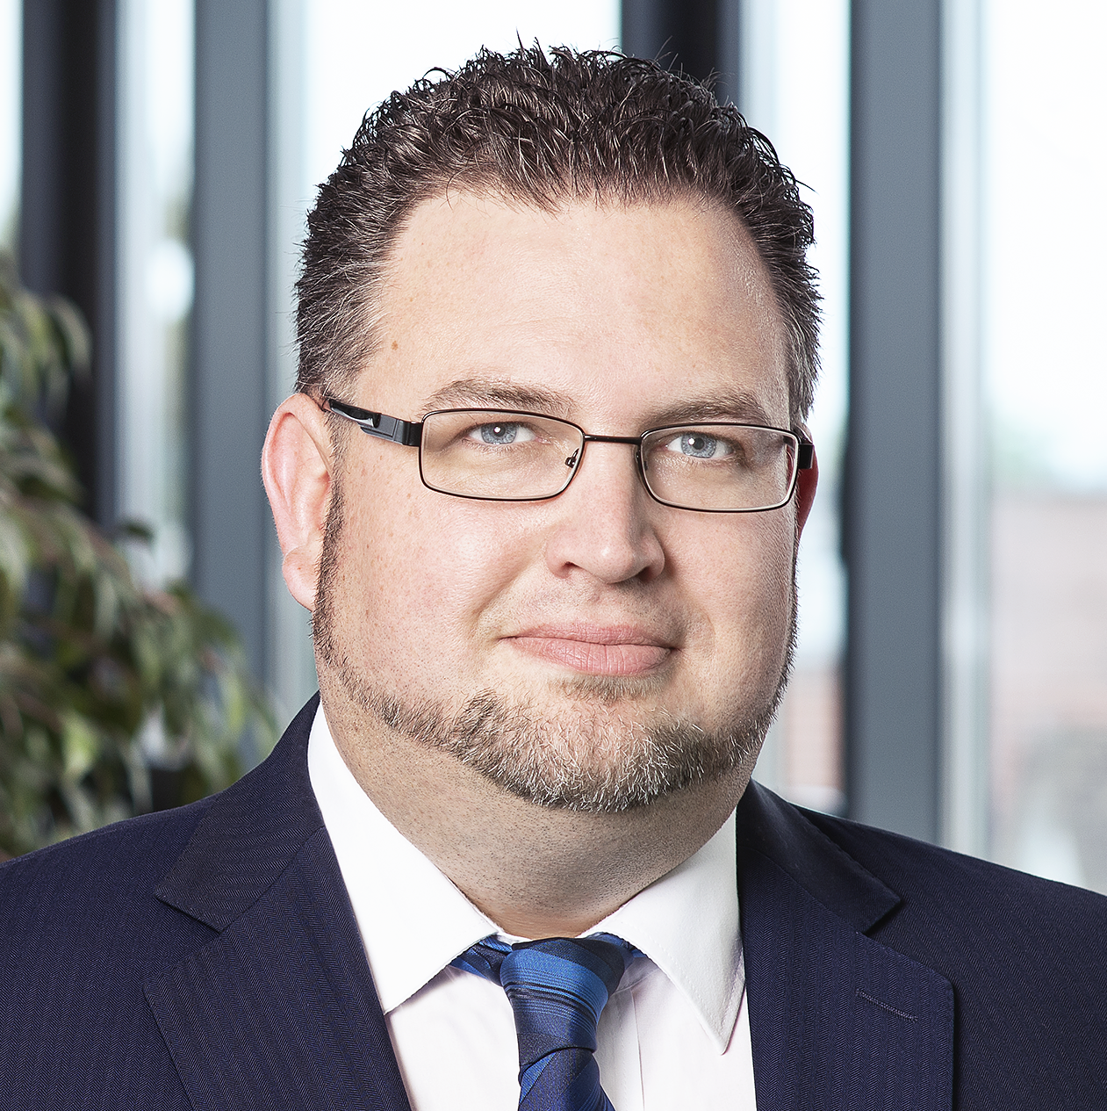
Organisation und organe
Geschäftsführung / Portfolio-management
Johann Candrian
Geschäftsführer / Portfolio-Manager
ist CEO der Admicasa Immobilien AG. Er kann auf einen umfangreichen Erfahrungsschatz in verschiedenen Führungspositionen in Direktion und Geschäftsleitung bei der Schweizerischen Post, Migros und Livit zählen. Als eidg. diplo-mierter Immbilientreuhänder sowie durch den Masterabschluss im Real Estate Management verfügt er über die fachliche Qualifikation auch im Portfoliomangement und Schätzungswesen.
Christoph Bruhin
Stv. Geschäftsführer / CFO
ist gelernter Kaufmann mit einem Abschluss in Betriebsökonomie FH und verfügt über den Master of Corporate Finance. Seine langjährige Erfahrung im Bankenumfeld hat er mit Tätigkeiten im Immobilien- und Bauwesen erweitert.

Slide 13
Terra Helvetica
Anlagestiftung
Organisation
Organigramm
Stiftungsrat
André Schlatter (Präsident)
Urs Rüdin (Vize-Präsident)
Thomas Bergmann (Mitglied)
Deloitte
Revisionsstelle
Revisionsmandat
Admicasa Immobilien AG
Geschäftsführung
und Asset Management
Geschäftsführung
Johann Candrian
Christoph Bruhin (Stv)
Wüest Partner AG
Schätzungsexperte
Dienstleistungsvertrag
Bewertungsmandat
Admicasa Immobilien AG
Bewirtschaftung
Anlageausschuss
(entspricht aktuell dem Stiftungsrat)
Banque Cantonale Vaudoise
Depotbank
Verwaltungsvertrag
Depotbankvertrag
Admicasa Vertriebs AG
Vertrieb
Anlagegruppe
„Wohnen Schweiz“
Vertriebsvertrag

Slide 14
Motivation-warum wird eine Aufnahme in die KGAST angestrebt?
Aktive Mitgestaltung in der KGAST
Direkte Informationen aus der KGAST sind uns wichtig
Unsere Qualitätsrichtlinien entsprechen den KGAST-Vorgaben
Austausch mit anderen Anlagestiftungen
Wir bieten kostengünstige & transparente Lösungen für Vorsorgeeinrichtungen
Wir wollen mit dem KGAST-Beitritt unseren Investorenwünschen gerecht werden

Slide 15
Interessenskonflikte - Identifikation und Umgang
Nähe zu Admicasa Gruppe
Aufgaben und Kompetenzen sind reglementarisch klar abgegrenzt und zugewiesen
Entscheidungshoheit ist ausschliesslich beim Stiftungsrat, bei potentiellen Interessenkonflikten mit Admicasa befindet sich Vizepräsident Urs Rüdin im Ausstand
bis anhin erfolgte keine Vermittlung von Liegenschaften oder Projekten aus dem Bestand der Admicasa-Gruppe. Sollte ein solcher Fall zu behandeln sein, würde in jedem Fall ein Zweitbewertungsgutachten erstellt, und Vizepräsident Urs Rüdin wäre wiederum im Ausstand

Slide 16
BESTEN DANK

